Slide 1

Szoftvertesztelés 2.
Készítette:
Nemes Tamás

Slide 2
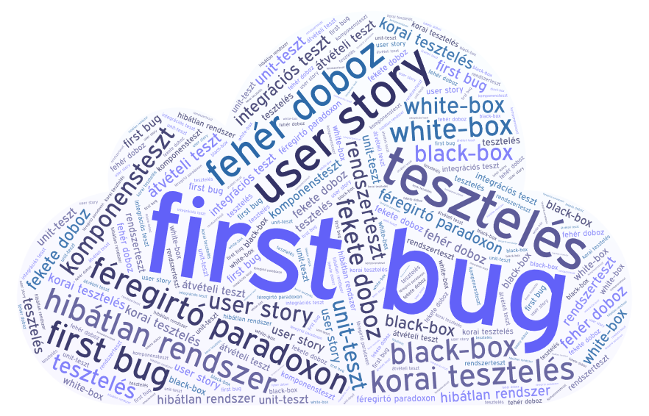
Az előző rész tartalmából…

Slide 3
A mai anyag
A tesztelési tevékenység
A szoftver életciklusa
Módszertanok
A Scrum

Slide 4
A tesztelési tevékenység
tesztterv elkészítése
tesztesetek tervezése
felkészülés a végrehajtásra
tesztek végrehajtása
kilépési feltételek vizsgálata
eredmények értékelése
jelentéskészítés

Slide 5
A tesztelési tevékenység
tesztterv elkészítése
tesztesetek tervezése
felkészülés a végrehajtásra,
tesztek végrehajtása
kilépési feltételek vizsgálata
eredmények értékelése
jelentéskészítés
Notes:
A tesztterv leírja, hogy mit, milyen céllal, hogyan kell tesztelni. A tesztterv általában a rendszerterv része, azon belül is a minőségbiztosításhoz (QA) tartozik.
A teszt célja lehet:
megtalálni a hibákat (fejlesztői tesztek),
növelni a megbízhatóságot (átvételi tesztek),
megelőzni a hibákat (regressziós teszt).
(A regressziós teszt célja, hogy megelőzni, hogy a változások a rendszer többi részében hibákat okozzanak.)
A tesztterv elkészítéséhez a célon túl tudni kell, hogy mit és hogyan kell tesztelni, mikor tekintjük a tesztet sikeresnek.
Ehhez ismernünk kell a következő fogalmakat:
A teszt tárgya: A rendszer azon része, amelyet tesztelünk. ez lehet az egész rendszer is.
Tesztbázis: Azon dokumentumok összessége, amelyek a teszt tárgyára vonatkozó követelményeket tartalmazzák.
Tesztadat: Olyan adat, amivel meghívjuk a teszt tárgyát. Általában ismert, hogy milyen értéket kellene erre adnia a teszt tárgyának vagy milyen viselkedést kellene produkálnia. Ez az elvárt visszatérési érték, illetve viselkedés. A valós visszatérési értéket, illetve viselkedést hasonlítjuk össze az elvárttal.
Kilépési feltétel: Minden tesztnél előre meghatározzuk, mikor tekintjük ezt a tesztet lezárhatónak. Ezt nevezzük kilépési feltételnek. A kilépési feltétel általában az, hogy minden tesztest sikeresen lefut, de lehet az is, hogy a kritikus részek tesztlefedettsége 100%.
A tesztterv leírja a teszt tárgyát, kigyűjti a tesztbázisból a teszt által lefedett követelményeket, meghatározza a kilépési feltételt. A tesztadatokat általában csak a teszteset határozzák meg, de gyakran a tesztesetek is részei a teszttervnek.

Slide 6
A tesztelési tevékenység
tesztterv elkészítése
tesztesetek tervezése
felkészülés a végrehajtásra,
tesztek végrehajtása
kilépési feltételek vizsgálata
eredmények értékelése
jelentéskészítés
Notes:
A tesztesetek leírják, hogy milyen tesztadattal kell meghajtani a teszt tárgyát. Illetve, hogy mi az elvárt visszatérési érték vagy viselkedés.
A tesztadatok meghatározásához általában úgynevezett ekvivalencia-osztályokat állítunk fel. Egy ekvivalencia-osztály minden elemére a szoftver ugyanazon része fut le.
Természetesen más módszerek is léteznek, amikre később térünk ki.

Slide 7
A tesztelési tevékenység
tesztterv elkészítése
tesztesetek tervezése
felkészülés a végrehajtásra,
tesztek végrehajtása
kilépési feltételek vizsgálata
eredmények értékelése
jelentéskészítés
Notes:
A tesztesetek végrehajtásához teszt környezetre van szükségünk.
A teszt környezet kialakításánál törekedni kell, hogy a lehető legjobban hasonlítson az éles környezetre, amely a végfelhasználónál működik.
A felkészülés során írhatunk teszt szkripteket is, amik az automatizálást segítik.

Slide 8
A tesztelési tevékenység
tesztterv elkészítése
tesztesetek tervezése
felkészülés a végrehajtásra,
tesztek végrehajtása
kilépési feltételek vizsgálata
eredmények értékelése
jelentéskészítés
Notes:
A tesztek végrehajtása során teszt naplót vezetünk.
Ebbe írjuk le, hogy milyen lépéseket hajtottunk végre és milyen eredményeket kaptunk.
A tesz napló alapján a tesztnek megismételhetőnek kell lennie. Ha hibát találunk, akkor a hibabejelentőt a teszt napló alapján töltjük ki.

Slide 9
A tesztelési tevékenység
tesztterv elkészítése
tesztesetek tervezése
felkészülés a végrehajtásra,
tesztek végrehajtása
kilépési feltételek vizsgálata
eredmények értékelése
jelentéskészítés
Notes:
A tesztek után meg kell vizsgálni, hogy sikeresen teljesítettük-e a kilépési feltételt.
Ha kilépési feltételek teljesülnek, akkor mehetünk tovább.
Ha nem, akkor vagy a teszt tárgya, vagy a kilépési feltétel hibás.
Ha kell, akkor módosítjuk a kilépési feltételt.
Ha teszt tárgya hibás, akkor a hibabejelentő rendszeren keresztül értesítjük a fejlesztőket. A teszteket addig ismételjük, míg mindegyik kilépési feltétele igaz nem lesz.

Slide 10
A tesztelési tevékenység
tesztterv elkészítése
tesztesetek tervezése
felkészülés a végrehajtásra,
tesztek végrehajtása
kilépési feltételek vizsgálata
eredmények értékelése
jelentéskészítés

Slide 11
A tesztelési tevékenység
tesztterv elkészítése
tesztesetek tervezése
felkészülés a végrehajtásra,
tesztek végrehajtása
kilépési feltételek vizsgálata
eredmények értékelése
jelentéskészítés
Notes:
Végül jelentést kell készítenünk.
Itt arra kell figyelnünk, hogy sok programozó kritikaként éli meg, ha a kódjában a tesztelők hibát találnak. Úgy érzi, hogy rossz programozó és veszélyben van az állása.
Ezért a tesztelőket nem várt támadások érhetik.
Ennek elkerülésére a jelentésben nem szabad személyeskedni, nem muszáj látnia főnöknek, kinek a kódjában volt hiba.
A tesztelők és a fejlesztők közös célja, a magas minőségű, hibamentes szoftver fejlesztése.

Slide 12
A szoftver életciklusa
Új igény felmerülése
Igények elemzése, meghatározása
Rendszerjavaslatok kidolgozása
Rendszerspecifikáció
Rendszerátadás és bevezetés
Logikai és fizikai tervezés
Implementáció
Tesztelés
Üzemeltetés és karbantartás
Notes:
A szoftver életciklus (Software Development Life Cycle (SDLC)) a szoftverrel egy idős fogalom. Ha átadunk egy szoftvert a felhasználóknak, akkor a felhasználók előbb vagy utóbb újabb igényekkel állnak elő, ami a szoftver továbbfejlesztését teszi szükségessé. Tehát egy szoftver soha sincs kész, ciklikusan meg-megújul. Ezt nevezzük életciklusnak.
Az életciklus lépéseit a módszertanok határozzák meg. Ezeket később fejtjük ki. Itt egy általános életciklust tekintünk át.
A felhasználókban új igény merül fel.
Az igények, követelmények elemzése, meghatározása (követelmény specifikáció).
Rendszerjavaslat kidolgozása (funkcionális specifikáció, szerződéskötés).
Rendszerspecifikáció (megvalósíthatósági tanulmány, nagyvonalú rendszerterv).
Logikai és fizikai tervezés (logikai- és fizikai rendszerterv).
Implementáció (szoftver).
Tesztelés (tesztterv, tesztesetek, teszt napló, validált szoftver).
Rendszerátadás és bevezetés (felhasználói dokumentáció).
Üzemeletetés és karbantartás (rendszeres mentés).
A felhasználókban új igény merül fel.
Elvileg egy hasznos szoftvernek végtelen az életciklusa. Gyakorlatilag a szoftver és futási környezete elöregszik. Előbb-utóbb már nem lesz programozó, aki ismerné a programozási nyelvet, amin íródott (ilyen probléma van manapság a COBOL programokkal), a futtató operációs rendszerhez nincsenek frissítések, a meghibásodott hardver elemeket nem lehet pótolni.
Az ilyen IT rendszereket hívjuk „legacy system”-nek (kiöregedett, hagyaték rendszernek). Valahol itt van vége az életciklusnak. Az életciklus egyes lépéseit részletesebben is kifejtjük.

Slide 13
Módszertanok
A módszertanok meghatározzák, hogy a szoftver életciklus egyes lépései milyen sorrendben követik egymást, milyen dokumentumokat, szoftver termékeket kell előállítani és hogyan.

Slide 14
Módszertanok
Egy nagy szabálykönyvre emlékeztetnek, ami pontosan leírja, hogyan kell szoftvert „főzni”. Ha betartjuk a receptet, akkor egy átlagos minőségű szoftvert kapunk, de az átlagos minőség garantált.

Slide 15
A V-modell
Követelmény specifikáció
Notes:
A V-modell a vízesés modell kiegészítése teszteléssel. Ez azt jelenti, hogy először végre kell hajtani a fejlesztés lépéseit, ezután jönnek a tesztelés lépései. Ha valamelyik teszt hibát talál, akkor vissza kell menni a megfelelő fejlesztési lépésre.
Egy tipikus V-modell változatban először felmérjük az igényeket és elkészítjük a követelmény specifikációt. Ezt üzleti elemzők végzik, akik a megrendelő és a fejlesztők fejével is képesek gondolkozni. A követelmény specifikációban jól meghatározott átvételi kritériumokat fogalmaznak meg, amik lehetnek funkcionális és nemfunkcionális igények is. Magát a követelmény specifikációt is tesztelik. A felhasználók tüzetesen átnézik az üzleti elemzők segítségével, hogy ténylegesen minden igényüket lefedi-e a dokumentum. Ez lényeges része a modellnek, mert a folyamatban visszafelé haladni nem lehet, és ha rossz a követelmény specifikáció, akkor nem az igényeknek megfelelő szoftver fog elkészülni.

Slide 16
A V-modell
Követelmény specifikáció
Funkcionális specifikáció
Notes:
Ezután következik a funkcionális specifikáció elkészítése, amely leírja, hogyan kell majd működnie a szoftvernek. Ez lesz a rendszerteszt alapja. Ha a funkcionális specifikáció azt írja, hogy a „Vásárol gomb megnyomására ki kell írni a kosárban lévő áruk értékét”, akkor a rendszertesztben lesz egy vagy több teszteset, amely ezt teszteli. Például, ha üres a kosár, akkor az árnak nullának kell lennie.

Slide 17
A V-modell
Követelmény specifikáció
Funkcionális specifikáció
Rendszerterv
Notes:
Ezután következik a rendszerterv, amely leírja, hogy az egyes funkciókat hogyan, milyen komponensekkel, osztályokkal, metódusokkal, adatbázissal fogjuk megvalósítani. Ez lesz a komponens teszt egyik alapja. A rendszerterv leírja továbbá, hogy a komponensek hogyan működnek együtt. Ez lesz az integrációs teszt alapja.

Slide 18
A V-modell
Követelmény specifikáció
Funkcionális specifikáció
Rendszerterv
Implementáció
Komponens teszt
Notes:
Ezután a rendszertervnek megfelelően következik az implementáció. Minden metódushoz egy vagy több unit-tesztet kell készíteni. Ezek alapja nem csak az implementáció, hanem a rendszerterv is. A nagyobb egységeket, osztályokat, al- és főfunkciókat is komponens teszt alá kell vetni az implementáció és a rendszerterv alapján.

Slide 19
A V-modell
Követelmény specifikáció
Funkcionális specifikáció
Rendszerterv
Integrációs teszt
Implementáció
Komponens teszt
Notes:
Ha ezen sikeresen túl vagyunk, akkor az integrációs teszt következik a rendszerterv alapján. Ha itt problémák merülnek fel, akkor visszamegyünk a V betű másik szárára a rendszertervhez. Megnézzük, hogy a hiba a rendszertervben vagy az implementációban van-e. Ha kell, megváltoztatjuk a rendszertervet, majd az implementációt is.

Slide 20
A V-modell
Követelmény specifikáció
Funkcionális specifikáció
Rendszerteszt
Rendszerterv
Integrációs teszt
Implementáció
Komponens teszt
Notes:
Az integrációs teszt után jön a rendszerteszt a funkcionális specifikáció alapján. Hasonlóan, hiba esetén a V betű másik szárára megyünk, azaz visszalépünk a funkcionális specifikáció elkészítésére.

Slide 21
A V-modell
Követelmény specifikáció
Felhasználói átvételi teszt
Funkcionális specifikáció
Rendszerteszt
Rendszerterv
Integrációs teszt
Implementáció
Komponens teszt
Notes:
Majd jön az átvételi teszt a követelmény specifikáció alapján. Remélhetőleg itt már nem lesz hiba, mert kezdhetnénk az egészet elölről, ami egyenlő a sikertelen projekttel.
Ha a fejlesztés és tesztelés alatt nem változnak a követelmények, akkor ez egy nagyon jó, kiforrott, támogatott módszertan. Ha valószínű a követelmények változása, akkor inkább iteratív, vagy még inkább agilis módszert válasszunk.

Slide 22
Prototípus modell
Notes:
A fejlesztő cégek rájöttek, hogy tarthatatlan a vízesés modell megközelítése, hogy a rendszerrel a felhasználó csak a projekt végén találkozik. Gyakran csak ekkor derült ki, hogy az életciklus elején félreértették egymást a felek és nem a valós követelményeknek megfelelő rendszer született. Ezt elkerülendő a prototípus modell azt mondja, hogy a végső átadás előtt több prototípust is szállítsunk le, hogy mihamarabb kiderüljenek a félreértések, illetve a megrendelő lássa, mit várhat a rendszertől.

Slide 23
Prototípus modell
Prototípus készítése
Követelmények meghatározása
Design
Ügyfelek értesítése
Ügyfél elégedett
Felülvizsgálat és frissítés
Karbantartás
Tesztelés
Fejlesztés
Notes:
_Kezdeti prototípus_
lépés: Az alap követelmények meghatározása: Olyan alap követelmények meghatározása, mint a bemeneti és kimeneti adatok. Általában a teljesítményre vagy a biztonságra vonatkozó követelményekkel nem foglalkozunk.
lépés: Kezdeti prototípus kifejlesztése: Csak a felhasználói felületeket fejlesztjük le egy erre alkalmas CASE eszközzel. A mögötte lévő funkciókat nem, kivéve az új ablakok nyitását.
lépés: Bemutatás: Ez egyfajta felhasználói átvételi teszt. A végfelhasználók megvizsgálják a prototípust, és jelzik, hogy mit gondolnak másként, illetve mit tennének még hozzá.
lépés. A követelmények pontosítása: A visszajelzéseket felhasználva pontosítjuk a követelmény specifikációt. Ha még mindig nem elég pontos a specifikáció, akkor a prototípust továbbfejlesztjük és ugrunk a 3. lépésre. Ha elég pontos képet kaptunk arról, hogy mit is akar a megrendelő, akkor az egyes módszertanok mást és mást írnak elő.
A prototípus készítést akkor a legcélszerűbb használni, ha a rendszer és a felhasználó között sok lesz a párbeszéd. A modell on-line rendszerek elemzésében és tervezésében nagyon hatékony, különösen a tranzakció feldolgozásnál.
Olyan rendszereknél, ahol kevés interakció zajlik a rendszer és a felhasználó között, ott kevésbé éri meg a prototípus modell használata, ilyenek például a számítás igényes feladatok. Különösen jól használható a felhasználói felület kialakításánál.
A prototípus modell nagyban épít a tesztelésre.

Slide 24
Prototípus modell
Prototípus készítése
Követelmények meghatározása
Design
Ügyfelek értesítése
Ügyfél elégedett
Felülvizsgálat és frissítés
Karbantartás
Tesztelés
Fejlesztés
Notes:
A prototípus készítést akkor a legcélszerűbb használni, ha a rendszer és a felhasználó között sok lesz a párbeszéd.
A modell on-line rendszerek elemzésében és tervezésében nagyon hatékony, különösen a tranzakció feldolgozásnál.
Olyan rendszereknél, ahol kevés interakció zajlik a rendszer és a felhasználó között, ott kevésbé éri meg a prototípus modell használata, ilyenek például a számítás igényes feladatok. Különösen jól használható a felhasználói felület kialakításánál.
A prototípus modell nagyban épít a tesztelésre.

Slide 25
Iteratív és inkrementális módszertanok
Követelmények meghatározása
Követelmények inkrementumokhoz rendelése
Inkrementum fejlesztése
Inkredentum validálása
Inkrementum integrálása
Rendszer validálása
Végső rendszer
Nem teljes rendszer
Notes:
Az iteratív módszertan előírja, hogy a fejlesztést, kezdve az igényfelméréstől az üzemeltetésig, kisebb iterációk sorozatára bontsuk. Eltérően a vízesés modelltől, amelyben például a tervezés teljesen megelőzni az implementációt, itt minden iterációban van tervezés és implementációi is. Lehet, hogy valamelyik iterációban az egyik sokkal hangsúlyosabb, mint a másik, de ez természetes.
A folyamatos finomítás lehetővé teszi, hogy mélyen megértsük a feladatot és felderítsük az ellentmondásokat.
Minden iteráció kiegészíti a már kifejlesztett prototípust. A kiegészítést inkrementumnak is nevezzük.
Azok a módszertanok, amik a folyamatra teszik a hangsúlyt, azaz az iterációra, azokat iteratív módszertanoknak nevezzük. Azokat, amelyek az iteráció termékére, az inkrementumra teszik a hangsúlyt, azokat inkrementális módszertanoknak hívjuk.
A mai módszertanok nagy része, kezdve a prototípus modelltől egészen az agilis modellekig, ebbe a családba tartoznak.
Az iteratív modell fő ereje abban rejlik, hogy az életciklus lépései nem egymás után jönnek, mint a strukturált módszertanok esetén, hanem időben átfedik egymást. Minden iterációban van elemzés, tervezés, implementáció és tesztelés. Ezért, ha találunk egy félreértést, akkor nem kell visszalépni, hanem néhány iteráció segítségével oldjuk fel a félreértést. Ez az jelenti, hogy kevésbé tervezhető a fejlesztés ideje, de jól alkalmazkodik az igények változásához.

Slide 26
Inkrementális fejlesztés
Követelmény meghatározás
Tervezés
Implementálás
Tesztelés
I.
Követelmény meghatározás
Tervezés
Implementálás
Tesztelés
II.
...
Követelmény meghatározás
Tervezés
Implementálás
Tesztelés
utolsó
Idő

Slide 27
Agilis szoftverfejlesztés
Értékesebbek…
az egyének és interaktivitás szemben a folyamatokkal és az eszközökkel,
a működő szoftver szemben a terjedelmes dokumentációval,
az együttműködés a megrendelővel szemben a szerződéses tárgyalásokkal,
az alkalmazkodás a változásokhoz szemben a terv követésével.
Notes:
Az agilis szoftverfejlesztés valójában iteratív szoftverfejlesztési módszerek egy csoportjára utal, amelyet 2001-ben az Agile Manifesto nevű kiadványban öntöttek formába. Az agilis fejlesztési módszerek (nevezik adaptívnak is) egyik fontos jellemzője, hogy a résztvevők, amennyire lehetséges megpróbálnak alkalmazkodni a projekthez. Ezért fontos például, hogy a fejlesztők folyamatosan tanuljanak.

Slide 28
Az agilis fejlesztés alapelvei
Megrendelő kielégítése használható szoftver gyors és folyamatos átadásával.
A követelmények kései változtatása sem okoz problémát.
A működő szoftver / prototípus átadása rendszeresen, a lehető legrövidebb időn belül.
Napi együttműködés a megrendelő és a fejlesztők között.
A projektek motivált egyének köré épülnek, akik megkapják a szükséges eszközöket és támogatást a legjobb munkavégzéshez.
A leghatékonyabb kommunikáció a szemtől-szembeni megbeszélés.
Az előrehaladás alapja a működő szoftver.
Az agilis folyamatok általi fenntartható fejlesztés állandó ütemben.
Folyamatos figyelem a technikai kitűnőségnek.
Egyszerűség, a minél nagyobb hatékonyságért.
Önszervező csapatok készítik a legjobb terveket.
Rendszeres időközönként a csapatok reagálnak a változásokra, hogy még hatékonyabbak legyenek.
Notes:
A legfontosabb a megrendelő kielégítése használható szoftver gyors és folyamatos átadásával.
Még a követelmények kései változtatása sem okoz problémát.
A működő szoftver / prototípus átadása rendszeresen, a lehető legrövidebb időn belül.
Napi együttműködés a megrendelő és a fejlesztők között.
A projektek motivált egyének köré épülnek, akik megkapják a szükséges eszközöket és támogatást a legjobb munkavégzéshez.
A leghatékonyabb kommunikáció a szemtől-szembeni megbeszélés.
Az előrehaladás alapja a működő szoftver.
Az agilis folyamatok általi fenntartható fejlesztés állandó ütemben.
Folyamatos figyelem a technikai kitűnőségnek.
Egyszerűség, a minél nagyobb hatékonyságért.
Önszervező csapatok készítik a legjobb terveket.
Rendszeres időközönként a csapatok reagálnak a változásokra, hogy még hatékonyabbak legyenek.

Slide 29

A Scrum
Notes:
A Scrum egy agilis szoftverfejlesztési metódus.
Jellegzetessége, hogy fogalmait az amerikai futballból, más néven rugby, meríti.
Ilyen fogalom, maga a Scrum is, amely dulakodást jelent.
A módszertan jelentős szerepet tulajdonít a csoporton belüli összetartásnak. A csoporton belül sok a találkozó, a kommunikáció, lehetőség van a gondok megbeszélésre is. Az ajánlás szerint jó, ha a csapat egy helyen dolgozik és szóban kommunikál.

Slide 30
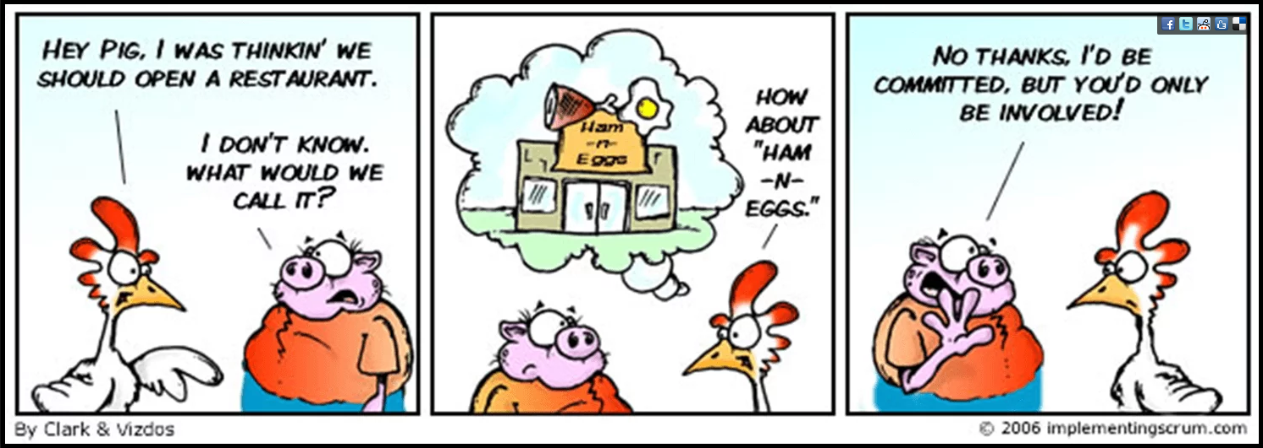
Disznók és csirkék
Notes:
A módszertan kétféle szerepkört különböztet meg, ezek a disznók és a csirkék. A megkülönböztetés alapja egy vicc:
A disznó és a csirke mennek az utcán. Egyszer csak a csirke megszólal: „Te, nyissunk egy éttermet!” Mire a disznó: „Jó ötlet, mi legyen a neve?” A csirke gondolkozik, majd rávágja: „Nevezzük Sonkástojásnak!” A disznó erre: „Nem tetszik valahogy, mert én biztosan mindent beleadnék, te meg éppen csak hogy részt vennél benne.”
A disznók azok, akik elkötelezettek a szoftver projekt sikerében. Ők azok, akik a „vérüket” adják a projekt sikeréért, azaz felelősséget vállalnak érte. A csirkék is érdekeltek a projekt sikerében, ők a haszonélvezői a sikernek, de ha esetleg mégse sikeres a projekt, akkor az nem az ő felelősségük.
Disznók:
Scrum mester (Scrum Master)
Terméktulajdonos (Product Owner)
Csapat (Team)
Csirkék:
Üzleti szereplők (Stakeholders)
Menedzsment (Managers)

Slide 31

Szerepkörök
Notes:
Termék tulajdonos (Product Owner): A megrendelő szerepét tölti be, ő a felelős azért, hogy a csapat mindig azt a részét fejlessze a terméknek, amely éppen a legfontosabb, vagyis a felhasználói sztorik fontossági sorrendbe állítása a feladata a Product Backlog-ban. A Product Owner és a Scrum Master nem lehet ugyanaz a személy.

Slide 32
Szerepkörök
Notes:
Scrum mester (Scrum Master): A Scrum mester felügyeli és megkönnyíti a folyamat fenntartását, segíti a csapatot, ha problémába ütközik, illetve felügyeli, hogy mindenki betartja-e a Scrum alapvető szabályait. Ilyen például, hogy a Sprint időtartama nem térhet el az előre megbeszélttől, még akkor sem, ha az elvállalt munka nem lesz kész. Akkor is nemet kell mondania, ha a Product Owner a sprint közben azt találja ki, hogy az egyik sztorit, amit nem vállaltak be az adott időszakra, el kellene készíteni, mert mondjuk megváltoztak az üzleti körülmények. Lényegében ő a projekt menedzser.

Slide 33
Szerepkörök
Notes:
Csapat (Team): Ők a felelősek azért, hogy az aktuális sprintre bevállalt feladatokat elvégezzék, ideális esetben 5-9 fő alkot egy csapatot. A csapatban helyet kapnak a fejlesztők, tesztelők, elemzők. Így nem a váltófutásra jellemző stafétaváltás (mint a vízesés modellnél), hanem a futballra emlékeztető passzolgatás, azaz igazi csapatjáték jellemzi a csapatot.

Slide 34
Szerepkörök
Notes:
Üzleti szereplők, pl.: megrendelők, forgalmazók (Stakeholders, i.e., customers, vendors): A megrendelő által jön létre a projekt, ő az, aki majd a hasznát látja a termék elkészítésének, a Sprint Review során kap szerepet a folyamatban.
Menedzsment (Managers): A menedzsment feladata a megfelelő környezet felállítása a csapatok számára. Általában a megfelelő környezeten túl a lehető legjobb környezet felállítására törekszenek.

Slide 35
Fejlesztési folyamat
Product Backlog
Sprint Planning Meeting
Sprint
(2-4 hét)
Sprint Review
Sprint Retrospective
Daily Meeting
Notes:
A Scrum által előírt fejlesztési folyamat röviden így foglalható össze:
A Product Owner létrehoz egy Product Backlog-ot, amelyre a teendőket felhasználói sztoriként veszi fel. A sztorikat prioritással kell ellátni és megmondani, mi az üzleti értékük. Ez a Product Owner feladata.
A Sprint Planning Meetingen a csapat tagjai megbeszélik, hogy mely sztorik megvalósítását vállalják el, lehetőleg a legnagyobb prioritásúakat. Ehhez a sztorikat kisebb feladatokra bontják, hogy megbecsülhessék mennyi ideig tart megvalósítani azokat.
Ezután jön a sprint, ami 2-4 hétig tart. A sprint időtartamát az elején fixálja a csapat, ettől eltérni nem lehet. Ha nem sikerül befejezni az adott időtartam alatt, akkor sikertelen a sprint, ami büntetést, általában prémium megvonást, von maga után.
A sprinten belül a csapat és a Scrum Master naponta megbeszélik a történteket a Daily Meetingen. Itt mindenki elmondja, hogy mit csinált, mi lesz a következő feladata, és milyen akadályokba (impediment) ütközött.
A sprint végén következik a Sprint Review, ahol a csapat bemutatja a sprint alatt elkészült sztorikat. Ezeket vagy elfogadják, vagy nem.
Majd a Sprint Retrospective találkozó következik, ahol a Sprint során felmerült problémákat tárgyalja át a csapat. A megoldásra konkrét javaslatokat kell tenni. Ezek után újra a Sprint Planning Meeting következik. A fejlesztett termék az előtt piacra kerülhet, hogy minden sztorit megvalósítottak volna.

Slide 36
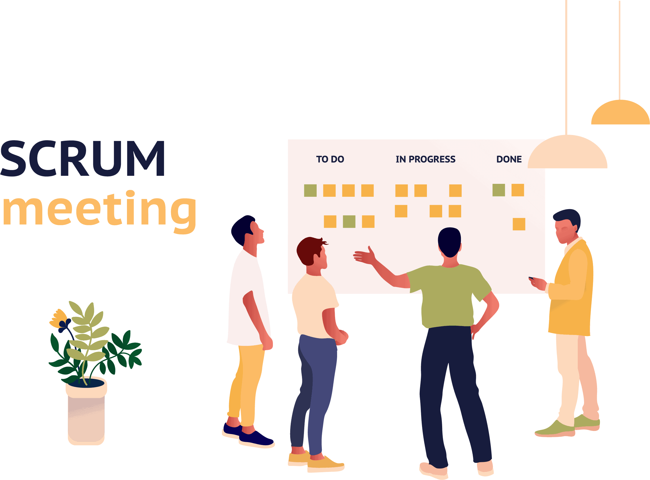
Megbeszélések
Sprint Planning Meeting
Notes:
Sprint Planning Meeting (futamtervező megbeszélés): Ezen a találkozón kell megbeszélni, hogy ki mennyi munkát tud elvállalni, majd ennek tudatában dönti el a csapat, hogy mely sztorikat vállalja be a következő sprintre. Emellett a másik lényeges dolog, hogy a csapat a Product Owner-rel megbeszéli, majd teljes mértékben megérti, hogy a vevő mit szeretne az adott sztoritól, így elkerülhetőek az esetleges félreértésekből adódó problémák. Ha volt Backlog Grooming, akkor nem tart olyan sokáig a Planning, ugyanis a csapat ismeri a Backlog-ot, azon nem szükséges finomítani, hacsak a megrendelőtől nem érkezik ilyen igény. A harmadik dolog, amit meg kell vizsgálni, hogy a csapat hogyan teljesített az előző sprintben, vagyis túlvállalta-e magát vagy sem. Ha túl sok sztorit vállaltak el, akkor le kell vonni a következtetést, és a következő sprintre kevesebbet vállalni. Ez a probléma leginkább az új, kevéssé összeszokott csapatokra jellemző, ahol még nem tudni, hogy mennyi munkát bír elvégezni a csapat. Ellenkező esetben, ha alulvállalta magát egy csapat, akkor értelemszerűen többet vállaljon, illetve, ha ideális volt az előző sprint, akkor hasonló mennyiség a javasolt.

Slide 37
Megbeszélések
Sprint Planning Meeting
Backlog Grooming/Backlog Refinement
Daily Meeting/Daily Scrum
Notes:
Backlog Grooming/Backlog Refinement: A Product Backlog finomítása a Teammel együtt, előfordulhat például, hogy egy taszk túl nagy, így story lesz belőle, és utána taszkokra bontva lesz feldolgozva. Ha elmarad, akkor a Sprint Planning hosszúra nyúlhat, valamint abban is nagy segítség, hogy a csapat tökéletesen megértse, hogy mit szeretne a megrendelő.
Daily Meeting/Daily Scrum: A sprint ideje alatt minden nap kell tartani egy rövid megbeszélést, ami maximum 15 perc, és egy előre megbeszélt időpontban, a csapattagok és a Scrum Master jelenlétében történik (mások is ott lehetnek, de nem szólhatnak bele). Érdekesség, hogy nem szabad leülni, mindenki áll, ezzel is jelezve, hogy ez egy rövid találkozó. Három kérdésre kell válaszolnia a csapat tagjainak, ezek a következőek:
Mit csináltál a tegnapi megbeszélés óta?
Mit fogsz csinálni a következő megbeszélésig?
Milyen akadályokba ütköztél az adott feladat megoldása során?

Slide 38
Megbeszélések
Sprint Planning Meeting
Backlog Grooming/Backlog Refinement
Daily Meeting/Daily Scrum
Sprint Review Meeting
Sprint Retrospective
Notes:
Sprint Review Meeting (Futam áttekintés): Minden sprint végén összeülnek a szereplők, és megnézik, hogy melyek azok a sztorik, amelyeket sikerült elkészíteni, illetve az megfelel-e a követelményeknek. Ekkor a sztori állapotát készre állítják. Fontos, hogy egy sztori csak akkor kerülhet ebbe az állapotba, ha minden taszkja elkészült, és a Review-on elfogadták. Ezen a megrendelő is jelen van.
Sprint Retrospective (Visszatekintés): Ez az egyik legfontosabb meeting. A Scrum egyik legfontosabb funkciója, hogy felszínre hozza azokat a problémákat, amelyek hátráltatják a fejlesztőket a feladatmegoldásban, így ha ezeket az akadályokat megoldjuk, a csapat jobban tud majd alkalmazkodni a következő sprint alatt a feladathoz. Problémák a Daily Meetingen is előkerülnek, de ott inkább a személyeket érintő kérdések vannak napirenden, míg itt a csapatmunka továbbfejlesztése az elsődleges.

Slide 39


